Slide 1
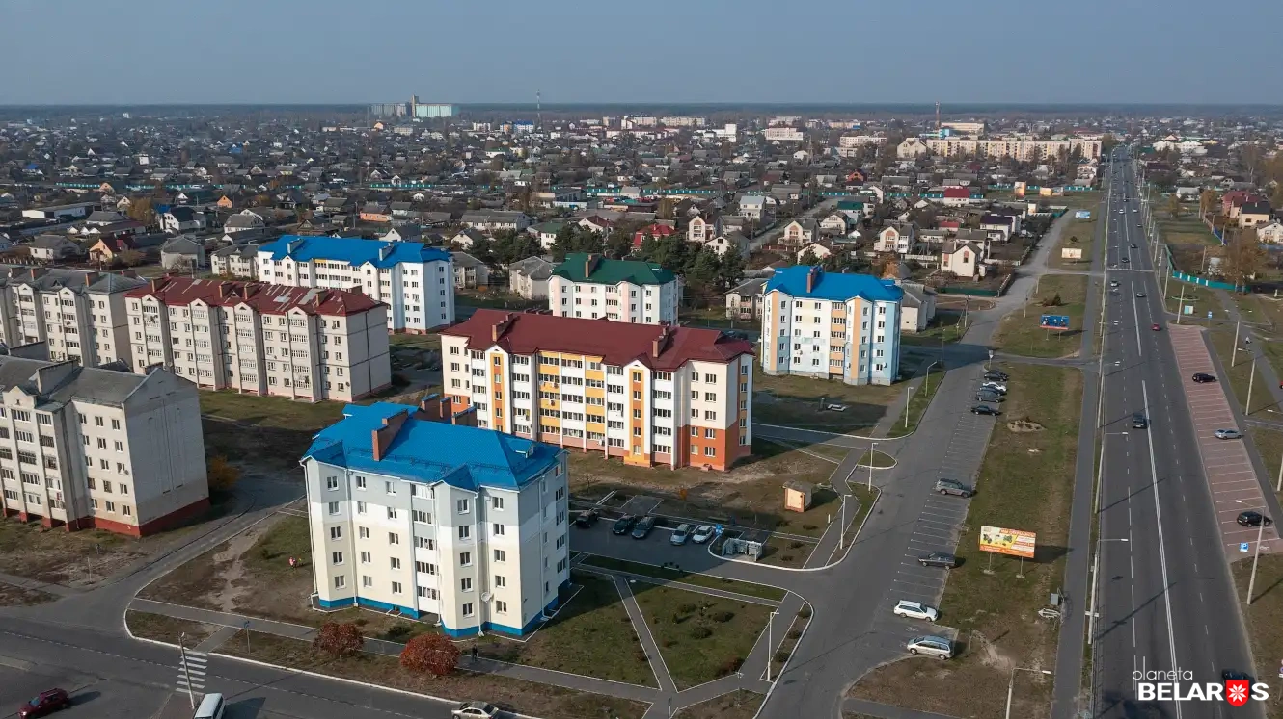
Мая малая радзіма - Жыткавічы

Slide 2
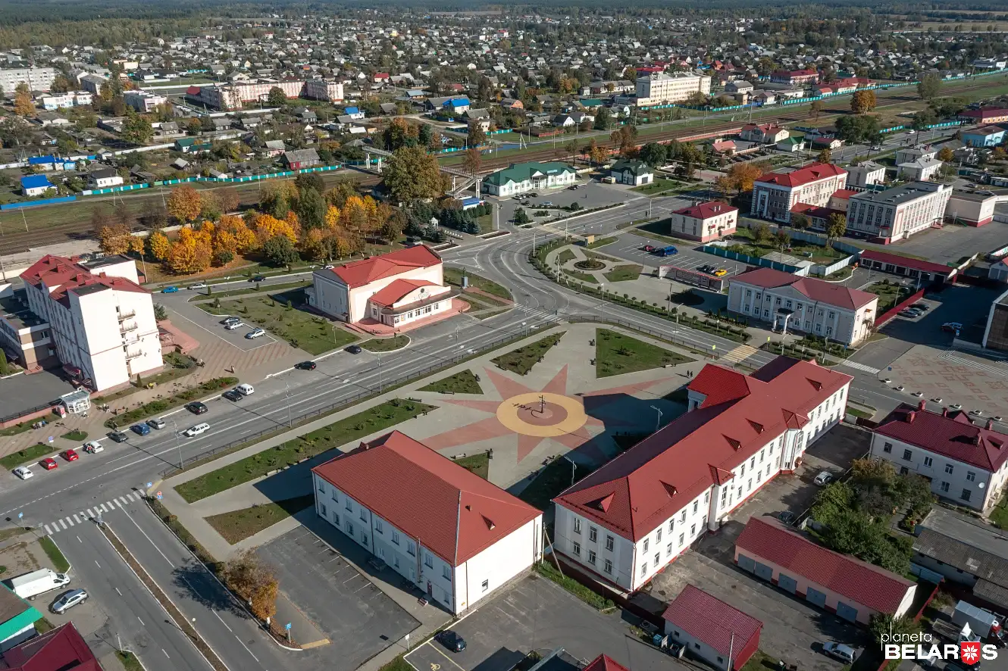
Жыткаўшчына – гэта месца з багатай гісторыяй і прыгожай прыродай. Ён знаходзіцца ў Гомельскай вобласці Беларусі і з'яўляецца важнай часткай культурнай спадчыны нашага рэгіёна.

Slide 3
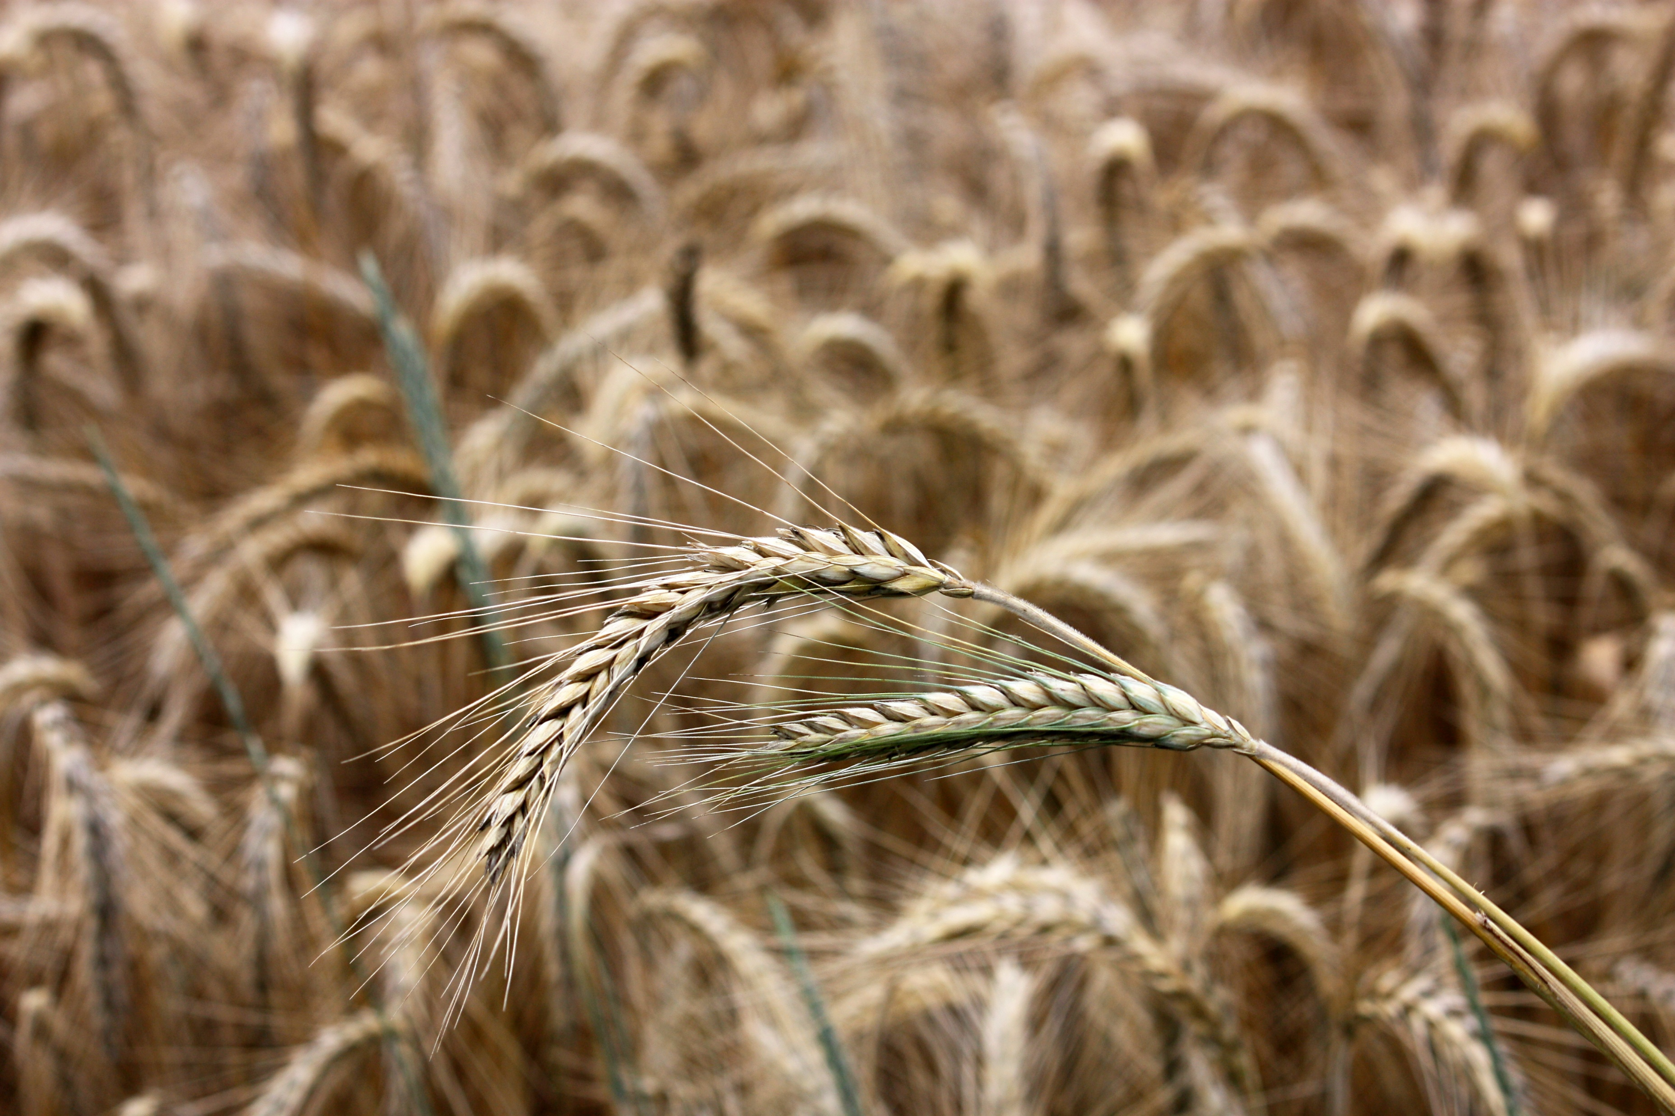
Назва "Жыткавічы" паходзіць ад слова "жыта". Мяркуецца, што ў мінулым гэта было месца, дзе вырошчвалі вялікую колькасць жыта, што таксама сведчыць аб важнасці сельскай гаспадаркі для гэтага рэгіёну.

Slide 4
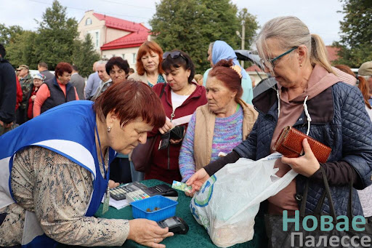
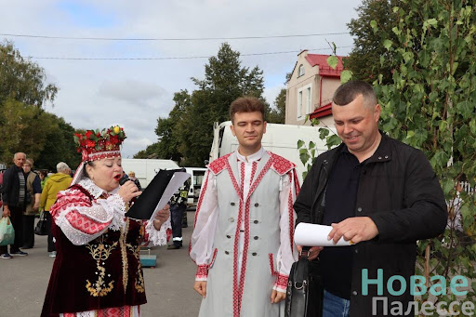
5 цікавых фактаў
Гістарыя развіцця: Жыткавічы атрымалі статус гарадскога пасёлка ў 1938 годзе, але сам населены пункт існуе значна даўжэй. У 18 стагоддзі ён быў невялікім паселішчам, і толькі з пачаткам прамысловага развіцця ў 20-м стагоддзі пачаў імкліва расці.
Шматлікія археалагічныя знаходкі: У наваколлі Жыткавічаў знойдзены археалагічныя матэрыялы, якія датуюцца VIII—X стагоддзем. Гэта сведчыць аб тым, што тэрыторыя была населена ўжо ў перыяды ранняга сярэднявечча.
Культурнае жыццё: Жыткавічы — гэта не толькі гарадок, але і месца, дзе актыўна развіваецца мясцовая культура. Тут праводзяцца розныя фестывалі, канцэрты і культурныя мерапрыемствы, якія прыцягваюць як жыхароў горада, так і гасцей з іншых рэгіёнаў.
Гістарычныя помнікі: У Жыткавічы ёсць некалькі цікавы гістарычных помнікаў, у тым ліку старая царква і некалькі будынкаў, якія захавалі элементы беларускай архітэктуры мінулых стагоддзяў.
Горад знаходзіцца у геаграфічным цэнтры беларускага Палесся.

Slide 5
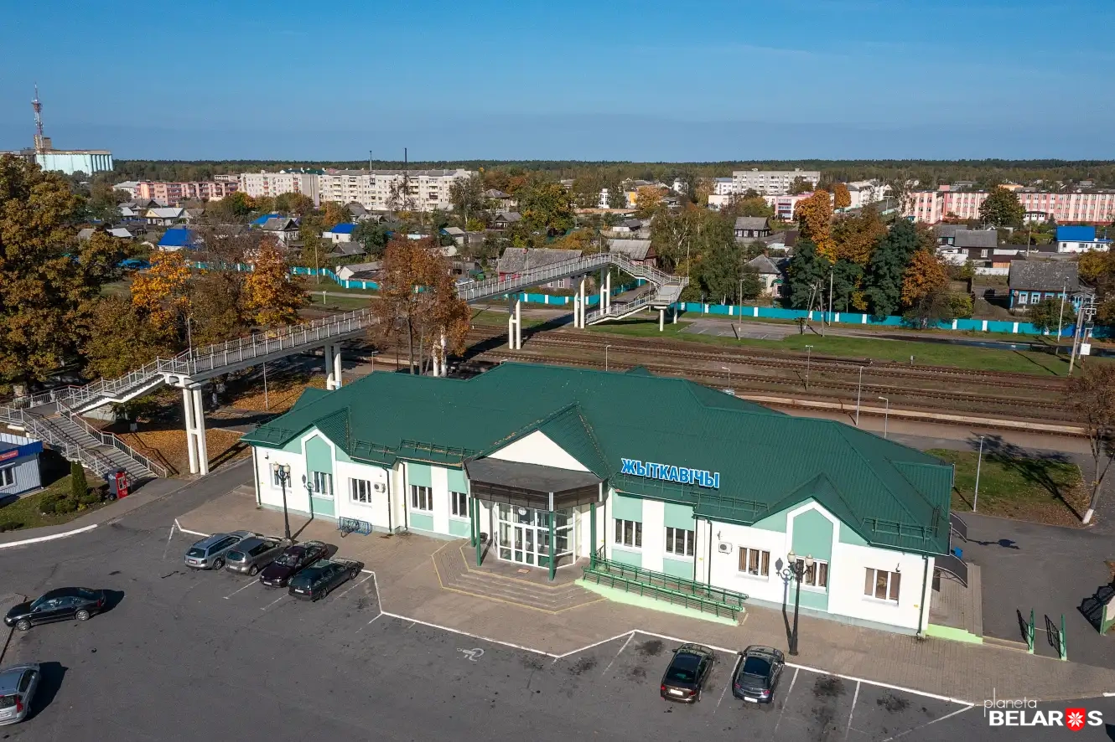

Slide 6

У чырвоным полі іспанскага шчыта срэбны хвалісты пояс, над якім срэбная раздвоеная ўнізе страла, перасечаная крыжам.

Slide 7
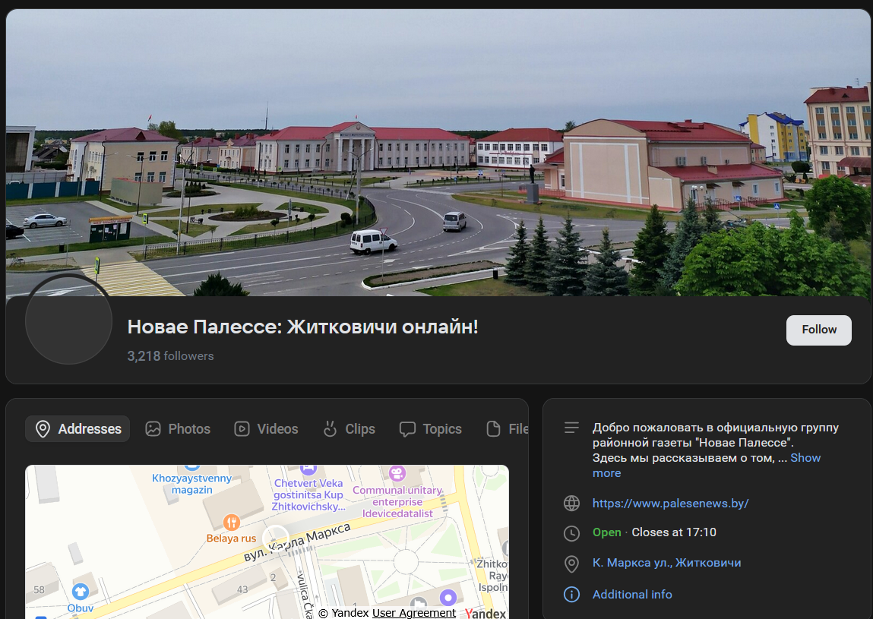
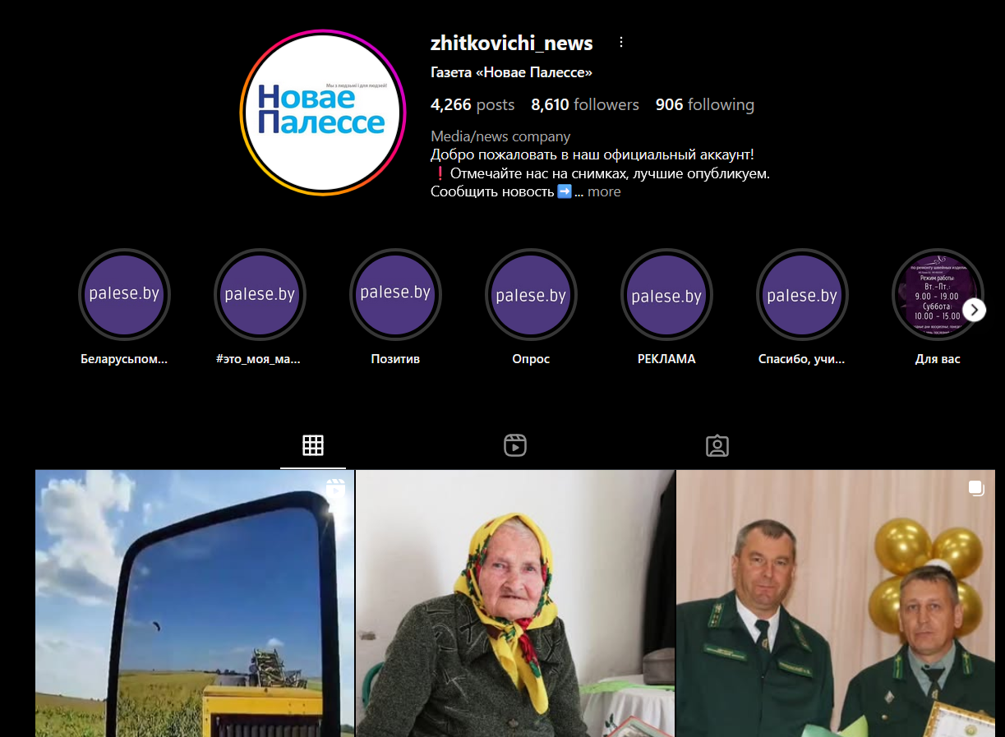
Газета «Новае Палессе»

